Slide 1
WFCTA定标系统的研究进展
报告人：谢宁
高能所：张寿山、张勇、耿利斯（机械、电子学
交大：祝凤荣、谢宁、贾焕玉、何钰
川大：杨朝文、周荣（提供电子学板）
空间中心：孙志斌
@LHAASO合作组会， 西藏林芝 2018.09.11

Slide 2
内容
1、背景知识
2、WFCTA标定系统研制进展
3、基于Longtin模型的消光系数研究
4、总结及下一步工作计划

Slide 3
1、背景知识

Slide 4
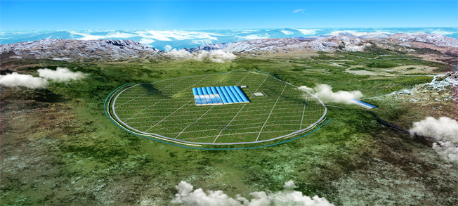
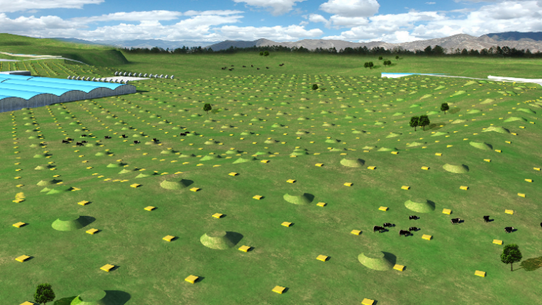
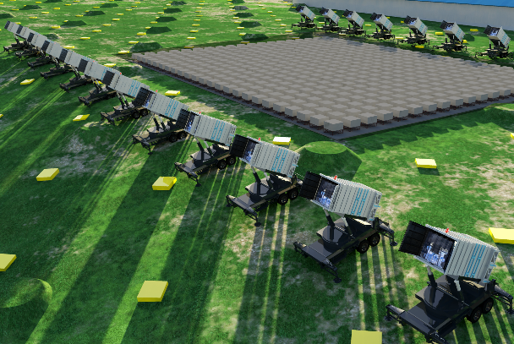
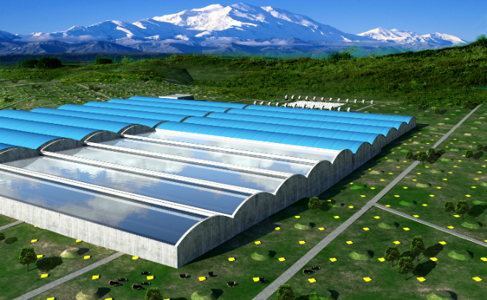
b
KM2A
WFCTA
LHAASO三大物理目标之一：
分成分宇宙线能谱精确测量。
宇宙线起源与加速传播机制
WCDA
联合WFTCA、WCDA、KM2A，多参数分能段精确测量宇宙线分成分能谱，搭建空间实验和地面阵列实验的桥梁，完成连续一致的能谱测量（50TeV-EeV）。

Slide 5
标定的意义
● 光子数绝对定标
望远镜接收到的光子数与激光脉冲的能量是成一定比例的， 对于没有汽溶胶的大气来说，如果激光的能量可以准确地测量到2%的水平，Rayligh散射光强度的计算可以精确到3%以下，那么光子数定标精度可以﹤5%。
● 大气质量监测：
切仑科夫光在传播过程中受到空气分子的散射（Rayligh散射）及 汽溶胶散射（Mie散射）而损失部分光，由于Rayligh散射而损失的光是可以通过严格的计算而得到的，但由汽溶胶散射而损失的光必须经过实际测量才能估算出来，因此需要对站区附近大气质量进行实时监测，从而对观测数据进行有效筛选和修正，提高数据质量并降低系统误差。
● 相对定标：
PMT的增益及电子学增益受环境温度、气压等影响而发生变化，因此需要对PMT相对增益及电子学增益进行标定与监测,从而对实验数据进行修正,减少系统误差；

Slide 6
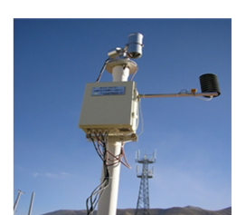
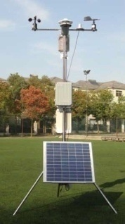
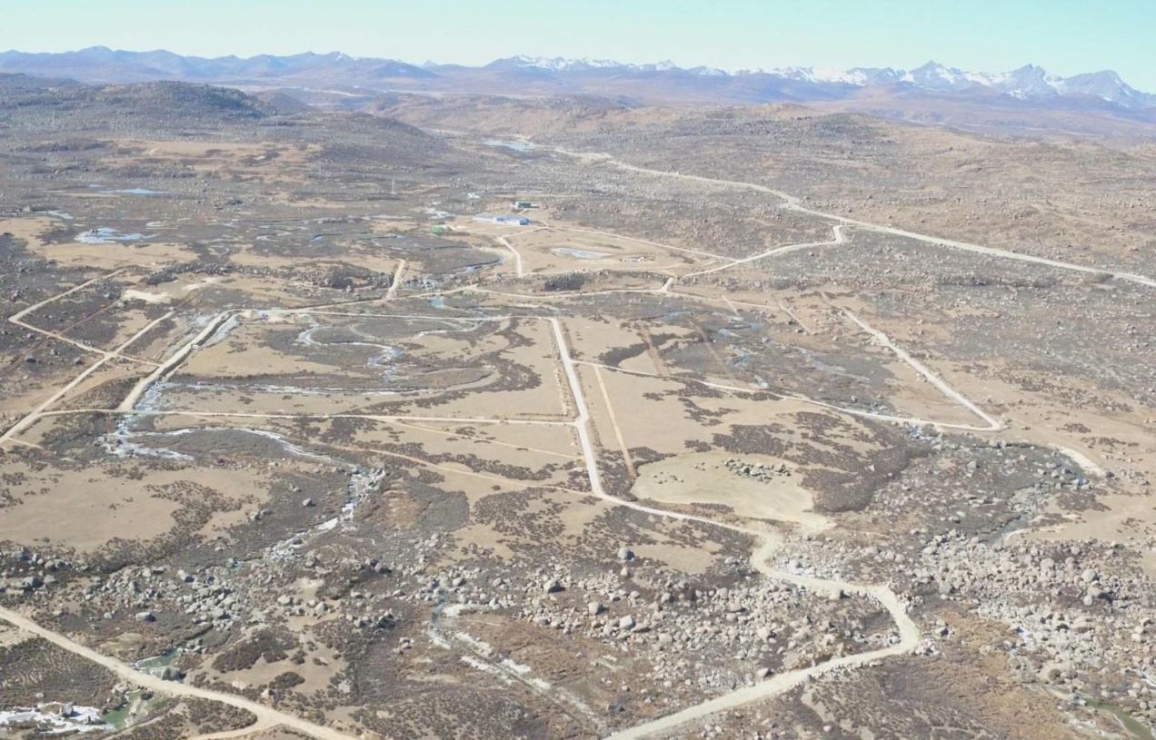
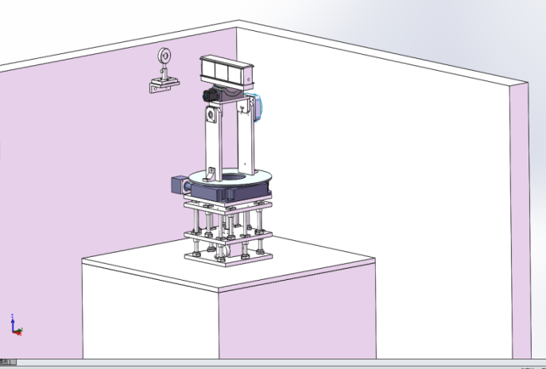
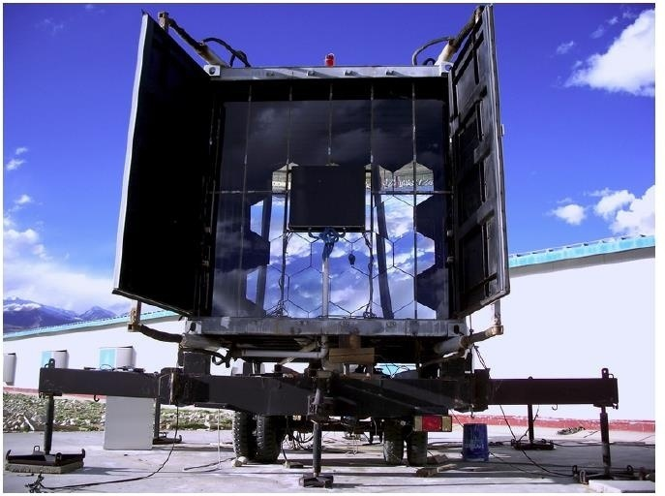
标定系统布局
L3
★
L1
★
① 云量自动观测仪：双波段（可见光、红外）1台，
② 气象站：1台，
③ 激光发射器，4套，
L1: 2台N₂ 、~150m、云量监测
L2: YAG、~2km、散射角、标高、绝对定标
L3 :YAG、~10km 、水平衰减长度
④ 激光接收器，16台广角切仑科夫望远镜+2台样机；

Slide 7
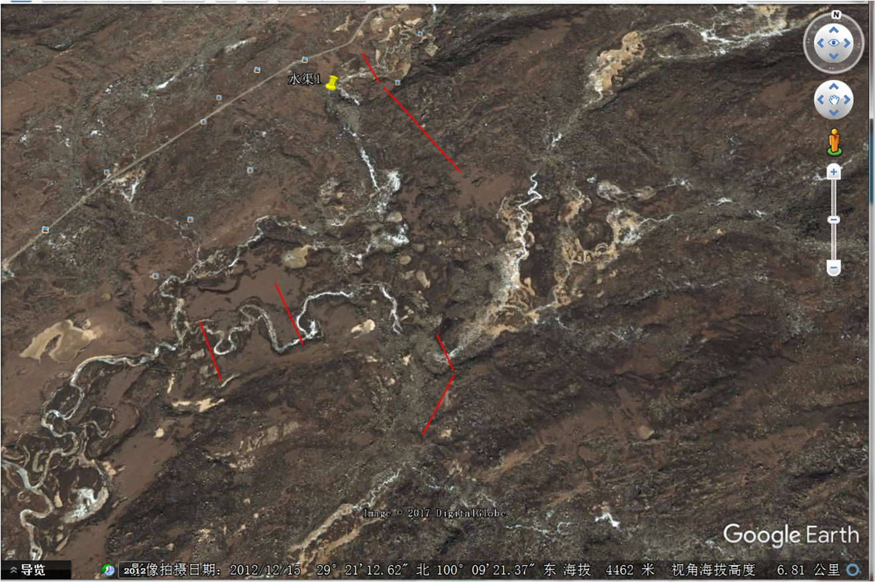
水渠1
L2 ★
WCDA
WFCTA
★
L1
水渠2

Slide 8
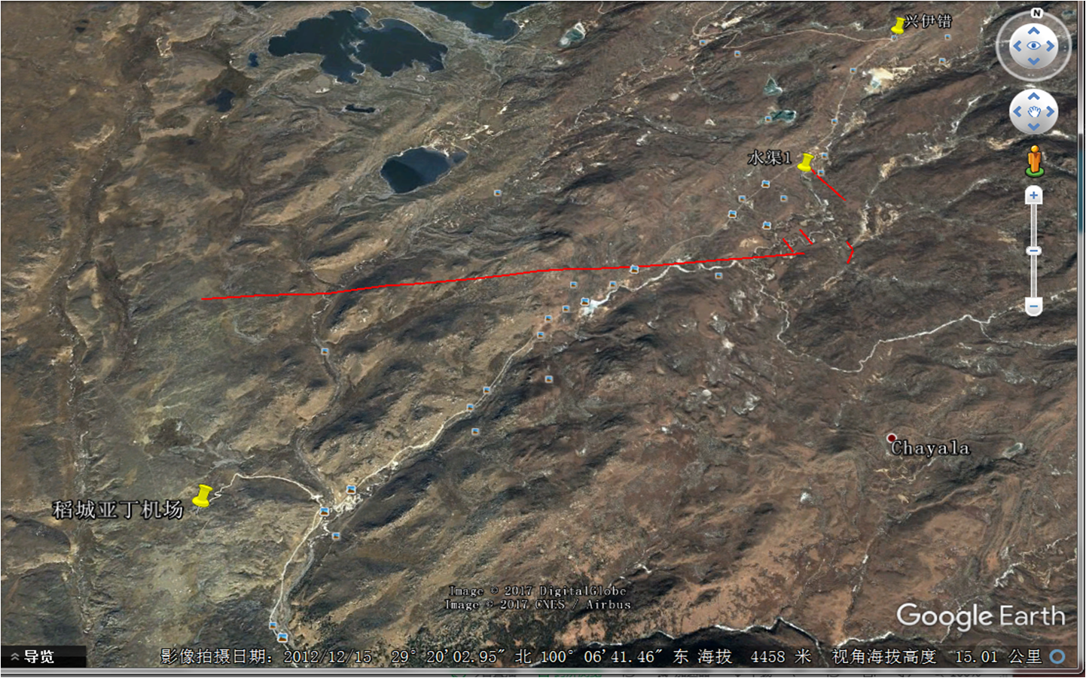
L3
★

Slide 9
2、WFCTA标定系统研制进展
1. 激光发射水泥台（设计完成，选址待定）
2. 施耐德UPS电源（激光器发射系统要求稳定电源，1台已经在LHAASO运行）
3. 激光转台（1台研制成功，已经在LHAASO稳定运行）
4. N2分子激光器系统（2套研制成功，已经在LHAASO稳定运行）
5. YAG激光器系统（已有1套旧系统，已经在LHAASO测试运行，其温控系统需完善，新的2套系统进行研制中）
6. 激光接收器成像系统：
光电倍增管的性能测试：高压、线性
40面反射镜的镀膜（调研的成都厂家需要50万左右，和云台联系中）

Slide 10
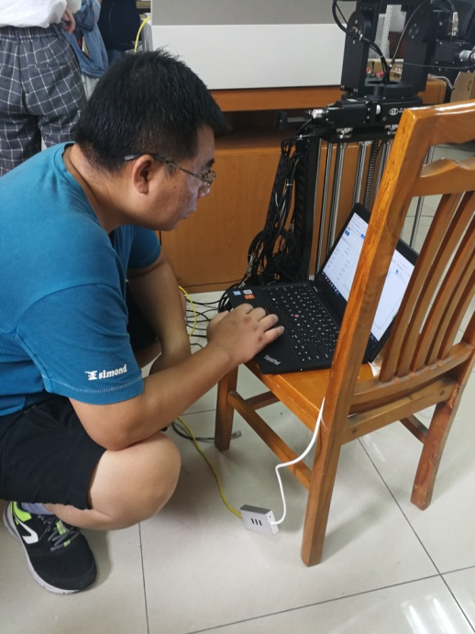
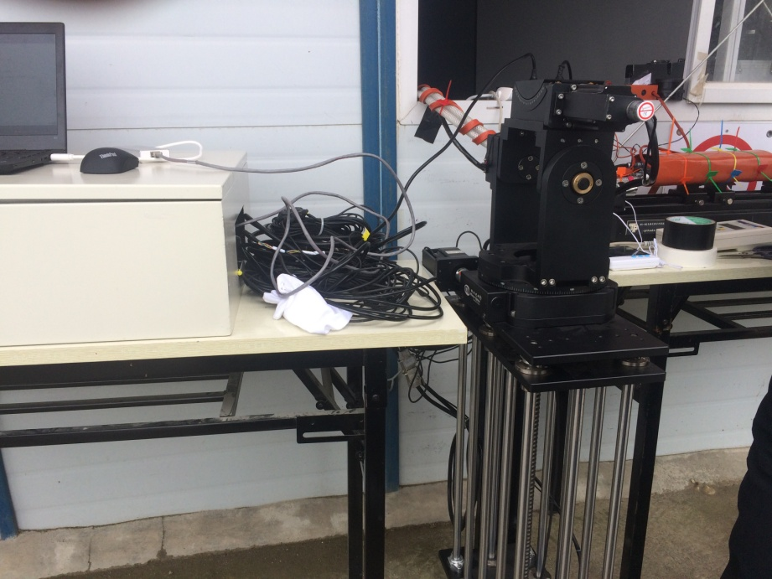
2.1 1台激光转台已经研制完成
激光转台具有高测量精度、高指向精度、高转动精度性能
激光转台是标定系统的关键技术之一
编码器的保护，是下一步设计中需要完善的地方。从北京往成都的运输工程中损坏1个， 变形1个
控制系统的线路改进：下一步设计中，需要把连线放在线槽中
在西南交大实验室的测试运行
在LHAASO基地的测试运行

Slide 11
2.2 2套N2分子激光器系统的调试运行
频率1-20Hz可调，实验过程中频率调为1Hz
实验过程中接通24v直流稳压电源
功率计记录发射激光的强度

Slide 12
(a)、环境温度12℃时 测试时间1h 阴天
左侧为不同环境温度下不同时段所测得的氮分子激光器的能量，可以定性看出，在开机后，该激光器能稳定工作，且不受环境温度影响。
(b)、环境温度6℃时 测试时间25min 阴天

Slide 13
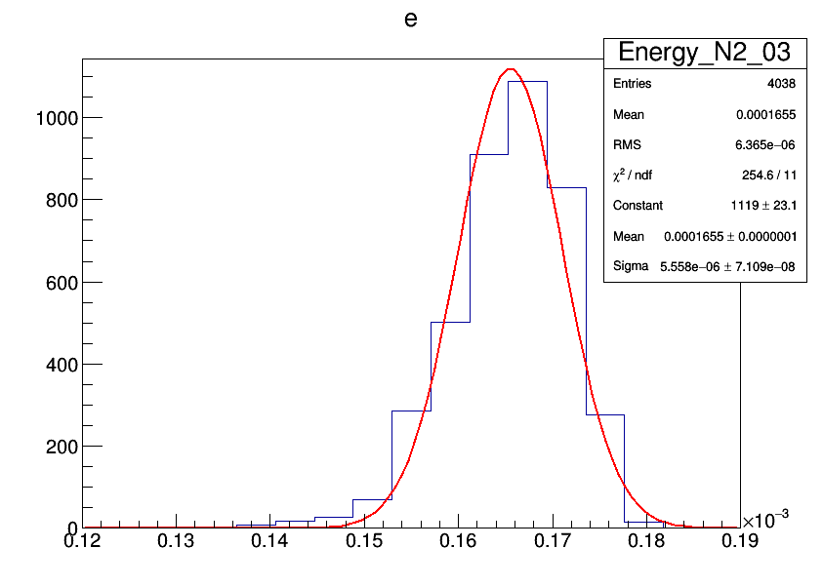
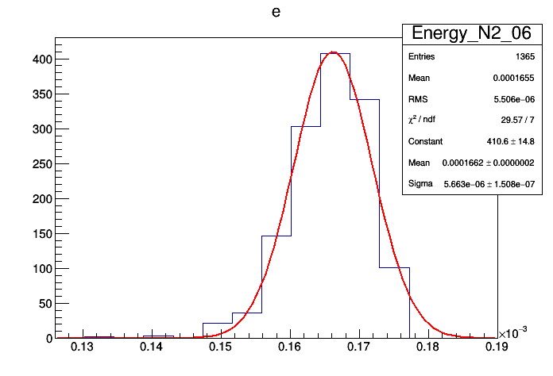
N2分子激光器发出的激光能量的稳定性(LHAASO基地测试)
2、环境温度6℃时
图a 12℃ 1h
图b 6℃ 25min
上图为氮分子能量分布的高斯拟合，图a的能量稳定的均值为165.5uJ，能量分布宽度为5.558±0.071uJ；图b的能量稳定的均值为166.2uJ，能量分布宽度为5.663±0.151uJ。
实验结果表明：氮分子激光器发出激光的能量值稳定，受海拔影响小，稳定性和温度无关。

Slide 14
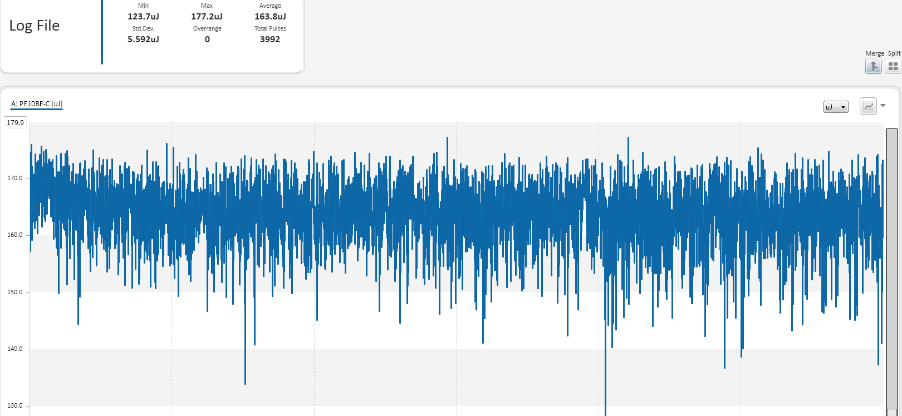
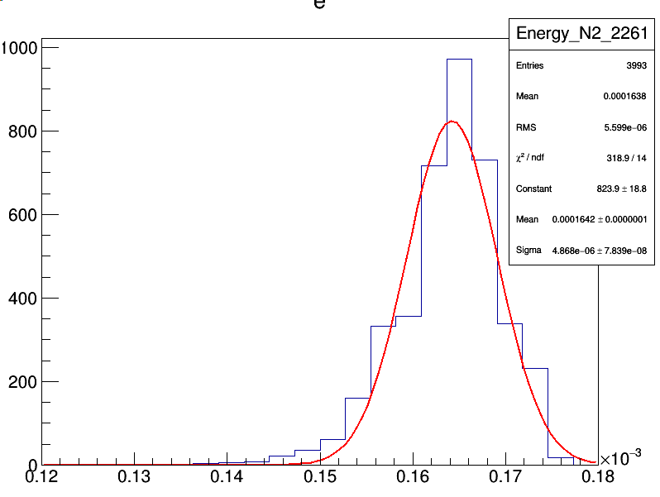
N2分子激光器发出的激光能量的稳定性（不同海拔比较）
上图为在成都实验室所测得的能量数据，氮分子激光器能量均值为163.8uJ，其高斯拟合能量宽度为4.868±0.078uJ；
图c 成都26.1℃ 25min 阴
实验结果表明：氮分子激光器发出激光的能量值在高低海拔处均较为稳定，且稳定时的能量值无较大差异。

Slide 15
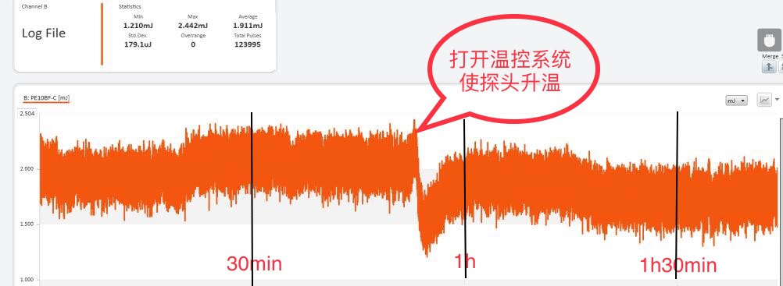
2.3、YAG激光器发射激光能量测试（LHAASO基地）
设置35℃（迅速升温至探头温控39.9°），1min后设置为25℃。 温度25±5℃
1、可看出YAG激光器在开机后仍需要一段时间才能稳定下来，约40min左右；
2、在打开温控系统使探头升温后，激光器发出能量有明显的下降；温度升高，下降后的能量稳定值低于温度低时的能量的稳定值；
3、在温控探头稳定工作后，激光能量也能趋于稳定，
实验结束表明：YAG激光器在高海拔地区也可以稳定的工作。

Slide 16
温控后YAG激光器的能量
14:40时测试2h，能量较为稳定
17:50时测试20min，能量较为稳定

Slide 17
2.3 YAG激光器发射能量随温度的变化 （去掉温控探头，取暖器升温）
时间 | 20:17 | 20:18 | 20:19 | 20:20 | 20:21 | 20:22 | 20:23 | 20:25 | 20:26 | 20:27 | 20:28 | 20:29 | 20:30 | 20:31 | 20:32
温度/℃ | 13.2 | 13.8 | 14.5 | 15.4 | 16.2 | 17.4 | 18.4 | 19.4 | 20 | 20.4 | 20.9 | 21.4 | 21.6 | 21.9 | 22.2
时间 | 20:33 | 20:34 | 20:35 | 20:36 | 20:37 | 20:38 | 20:39 | 20:40 | 20:41 | 20:42 | 20:43 | 20:44 | 20:45 | 20:46 | 20:47
温度/℃ | 22.4 | 22.6 | 22.8 | 23 | 23.2 | 23.4 | 23.5 | 23.5 | 23.6 | 23.8 | 23.9 | 23.9 | 24 | 23.9 | 23.9
上表为从20:17-20:47半小时内，每分钟所对应的室内温度值，取出每一分钟内所测量的能量值，做高斯拟合，得到1min内其能量均值，做出能量关于时间的变化曲线，可得到在某一温度范围下，能量是稳定的。

Slide 18
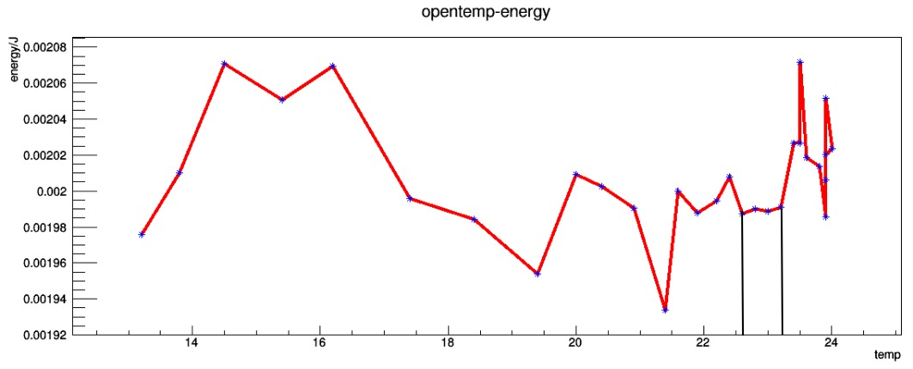
YAG激光器能量随温度的变化曲线
测试结果表明：打开取暖器后，激光器发射的能量随温度变化而变化，最后室温升至23.9度饱和，且在22.6℃-23.2℃内，能量值都较为稳定，当室温恒定在23℃左右时，YAG能量稳定。

Slide 19
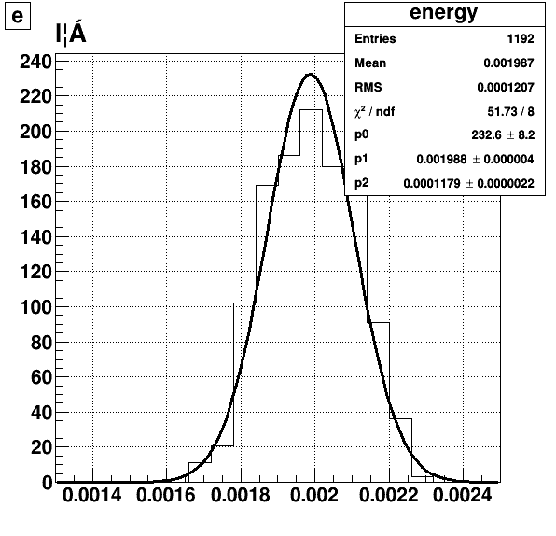
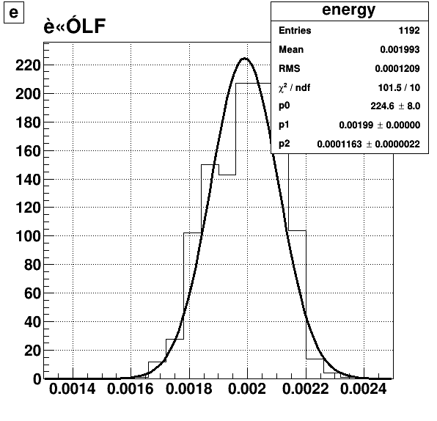
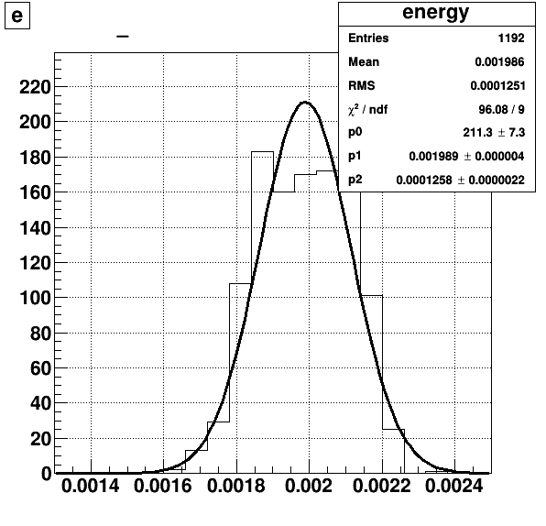
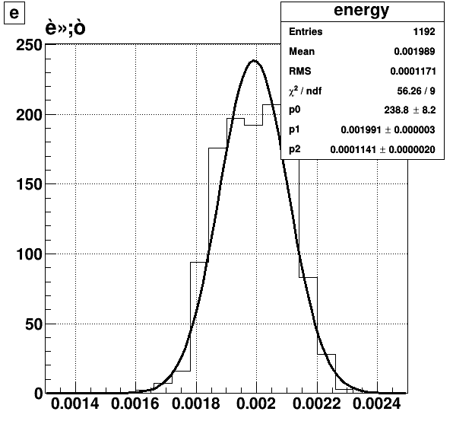
左图分别为温度为22.6℃、 22.8℃、 23℃、 23.2℃时1min内的能量值的高斯拟合曲线，其能量均值分别为1.988J、1.99J、1.989J、1.991J。

Slide 20
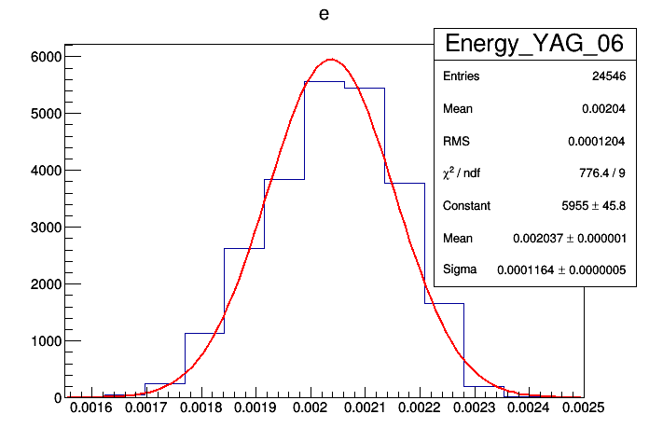
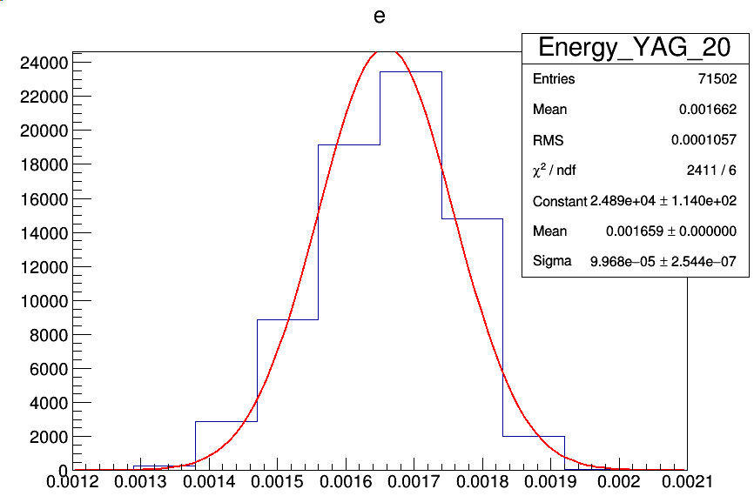
高低海拔处YAG激光器能量测试结果对比
高海拔处：能量的稳定均值为2.04mJ；高斯拟合的能量分布为宽度：0.1164±0.0005mJ。
低海拔处：能量的稳定均值为1.662mJ；高斯拟合的能量分布为宽度：0.09968±0.00025mJ。
结论：由于高海拔处温度较低，且YAG激光器受温度影响，故温度低处其稳定的能量均值（2.04mJ）高于温度高处（1.662mJ），但在高海拔处YAG激光器能量仍需在开机后40min左右后开始稳定并且能持续稳定，这与低海拔处的实验结果一致。

Slide 21
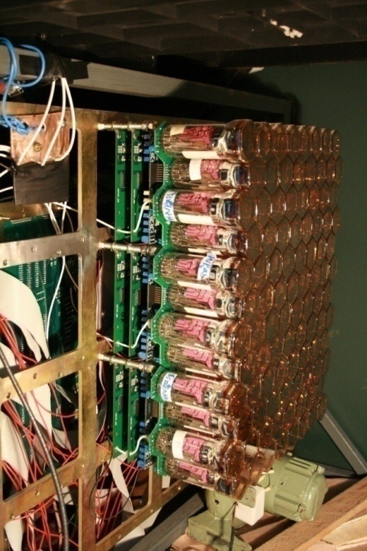
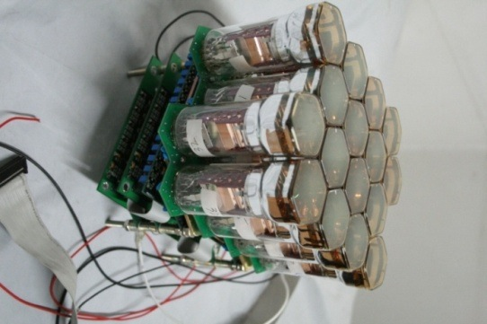
2.4 激光接收器（样机）
1、集装箱机械改造（开/关门，升/降） 液压→电动
2、sub_cluster （24+8）16X16PMTs

Slide 22
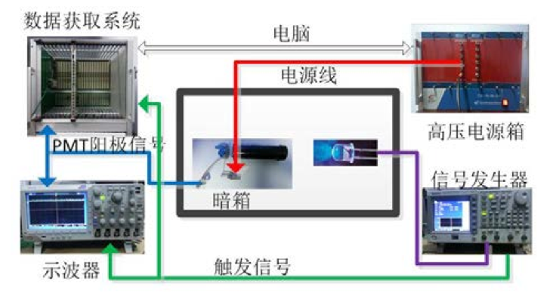
PMT电子学读出系统的测试平台
数据采集系统有三个部分组成
（1）VME机箱
（2）前端电子学插件（FEE）
（3）机箱控制器插件

Slide 23
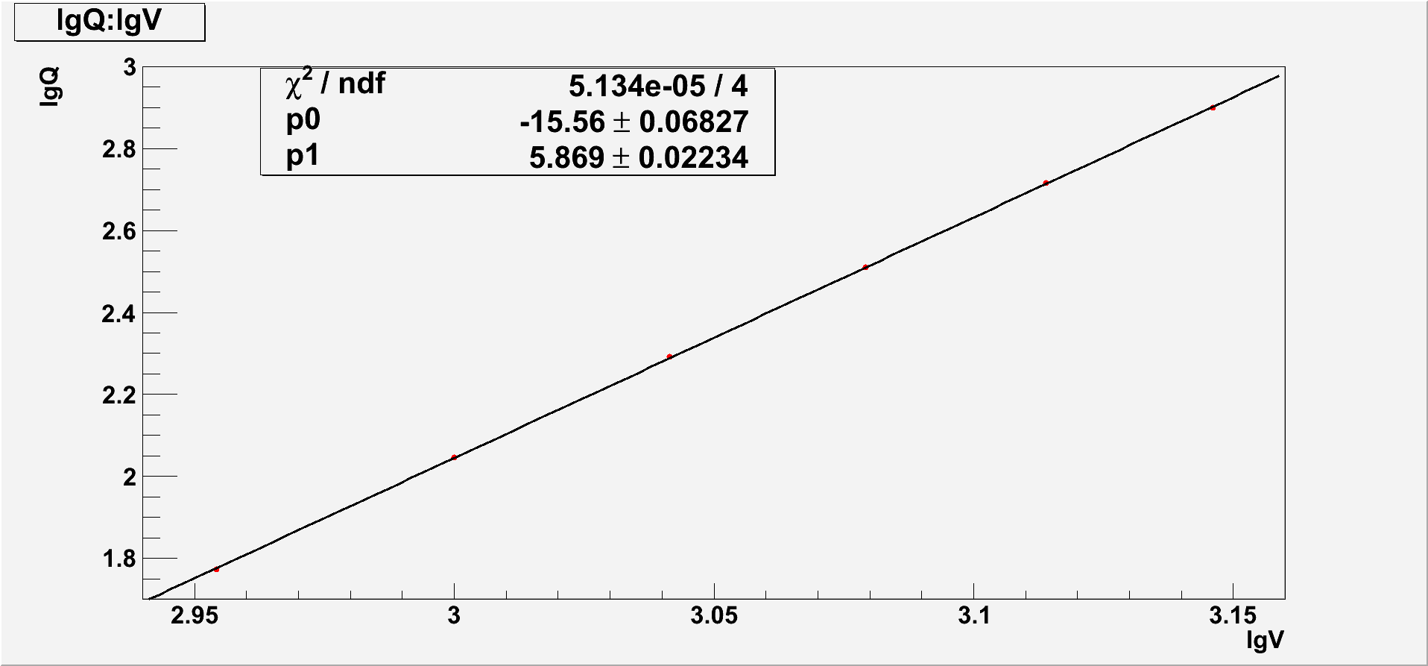
高压响应曲线
高压响应曲线（PMT在不同高压下的不同增益）：在LED光强不变的情况下，不断改变高压V，得到相应的阳极信号的Q，根据公式 拟合直线，得到参数β，则根据公式 可以知道一定增益所对应的高压， 或者一定高压所对应的增益。图中的P1即为β值。
单只PMT测得的高压响应曲线

Slide 24
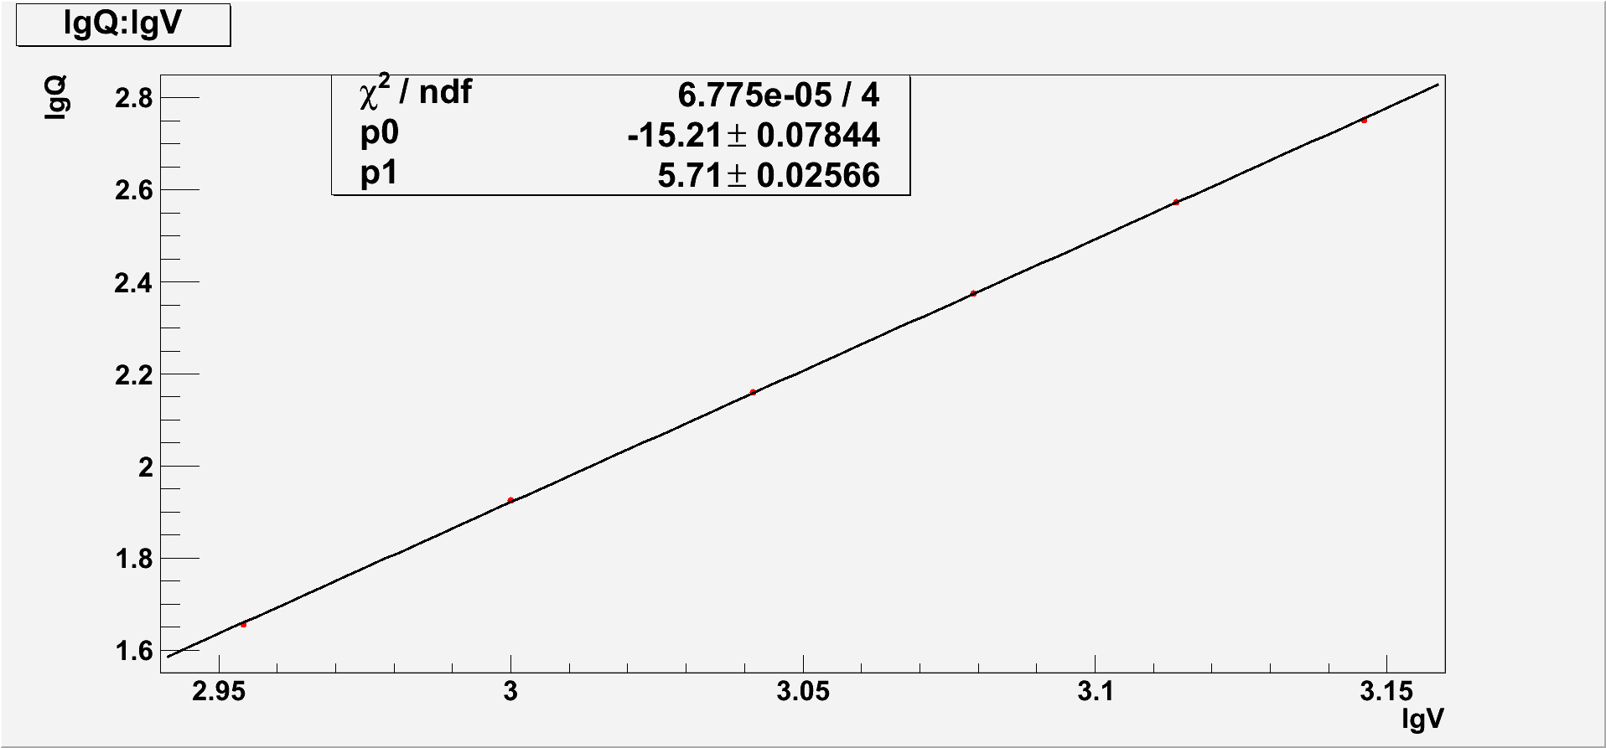
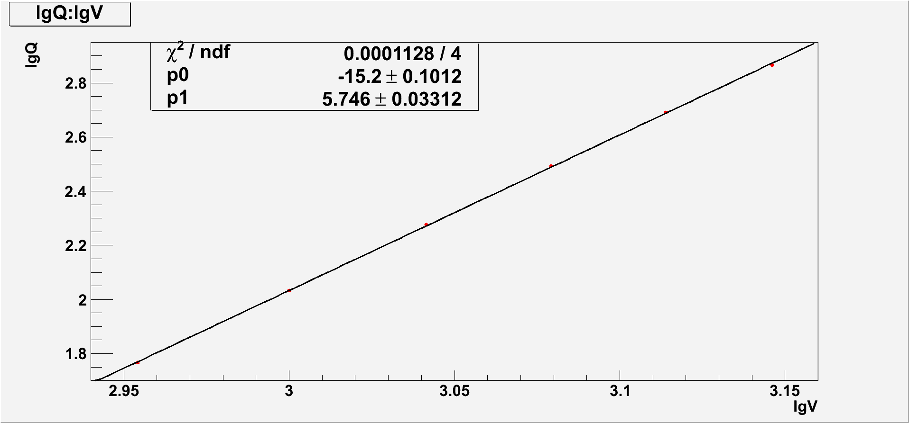
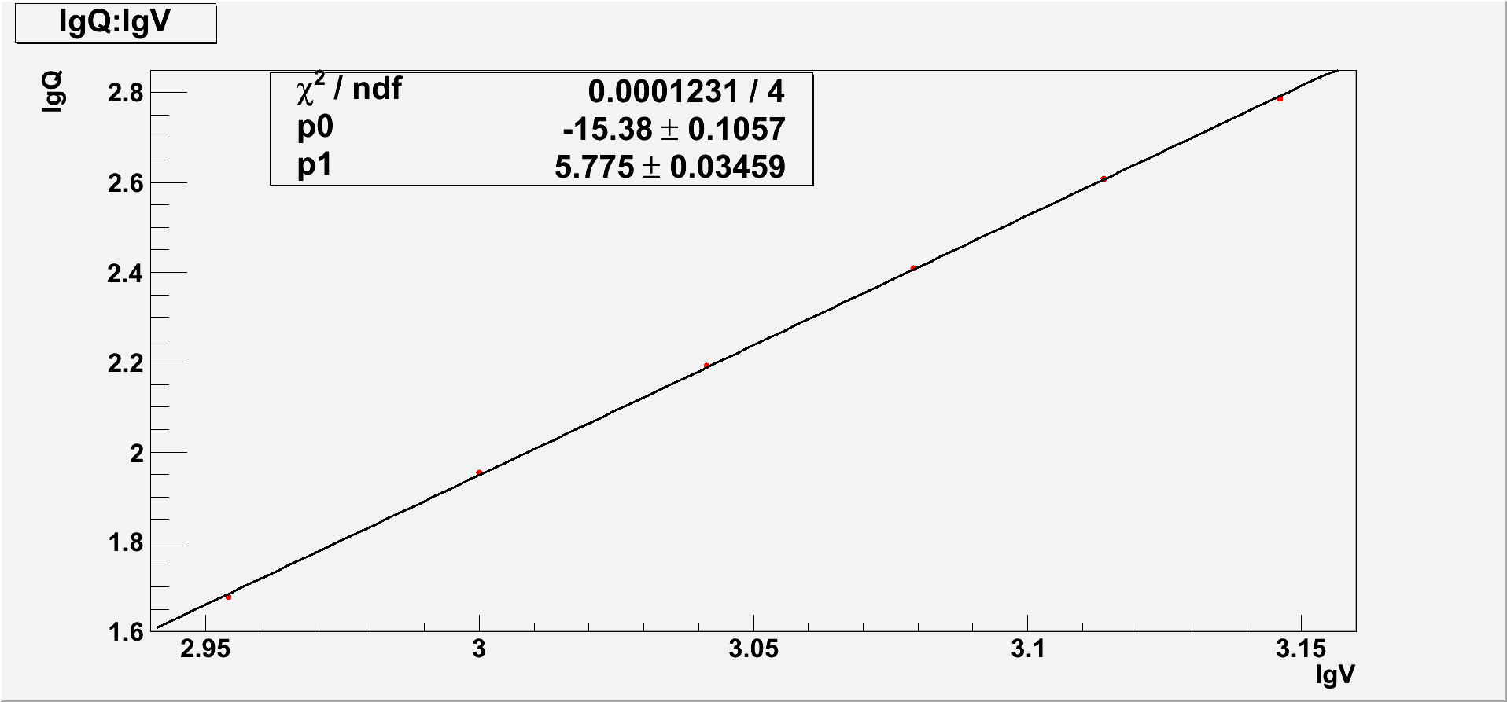
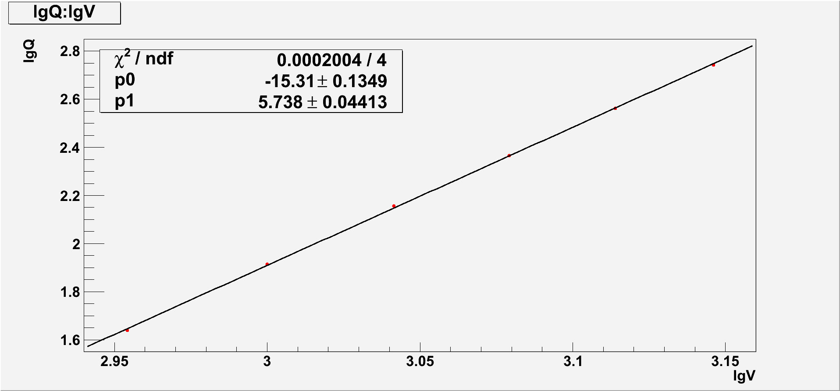
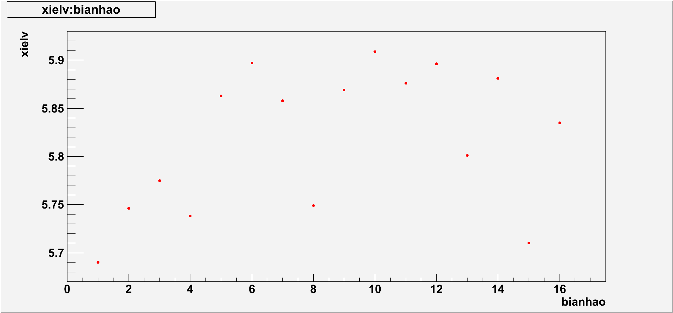
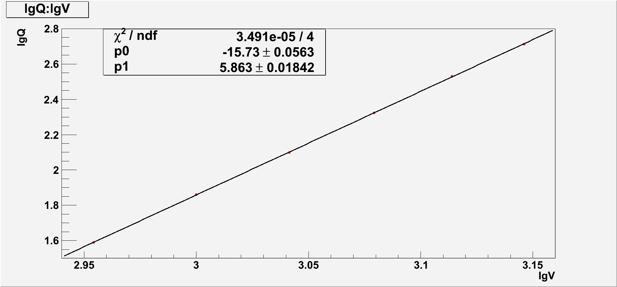
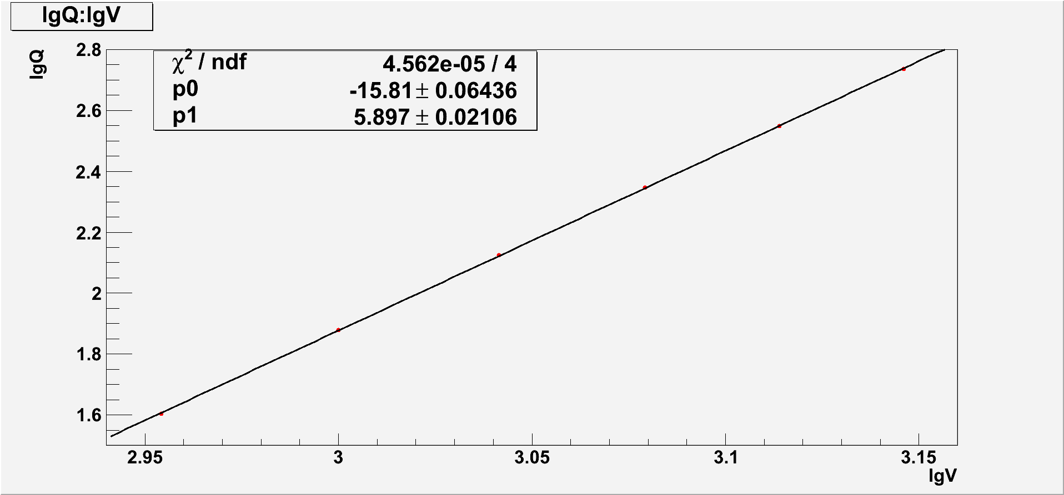
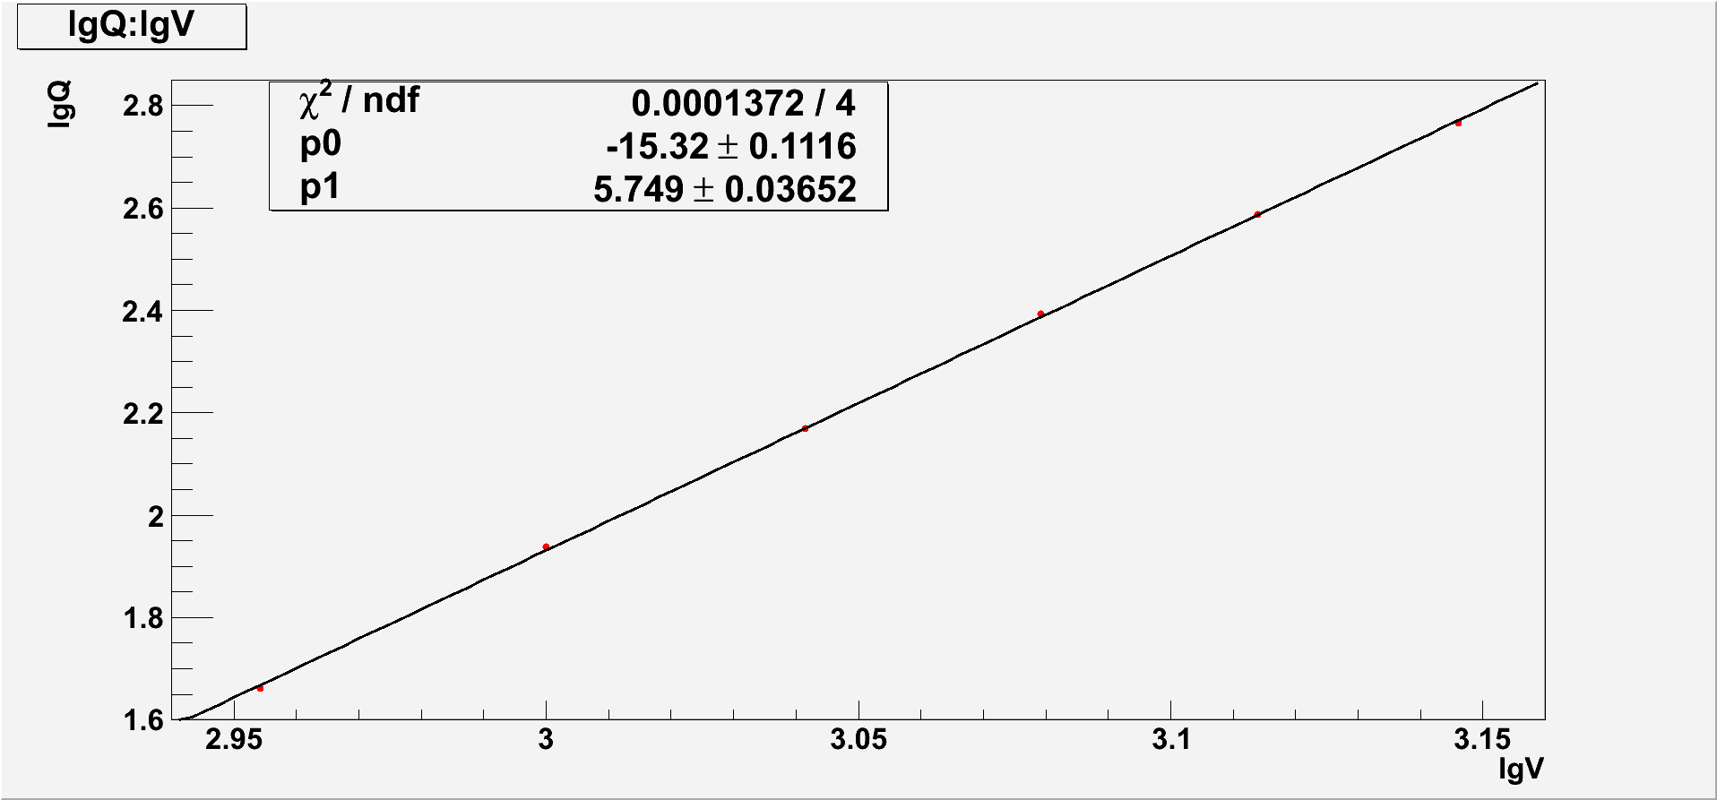
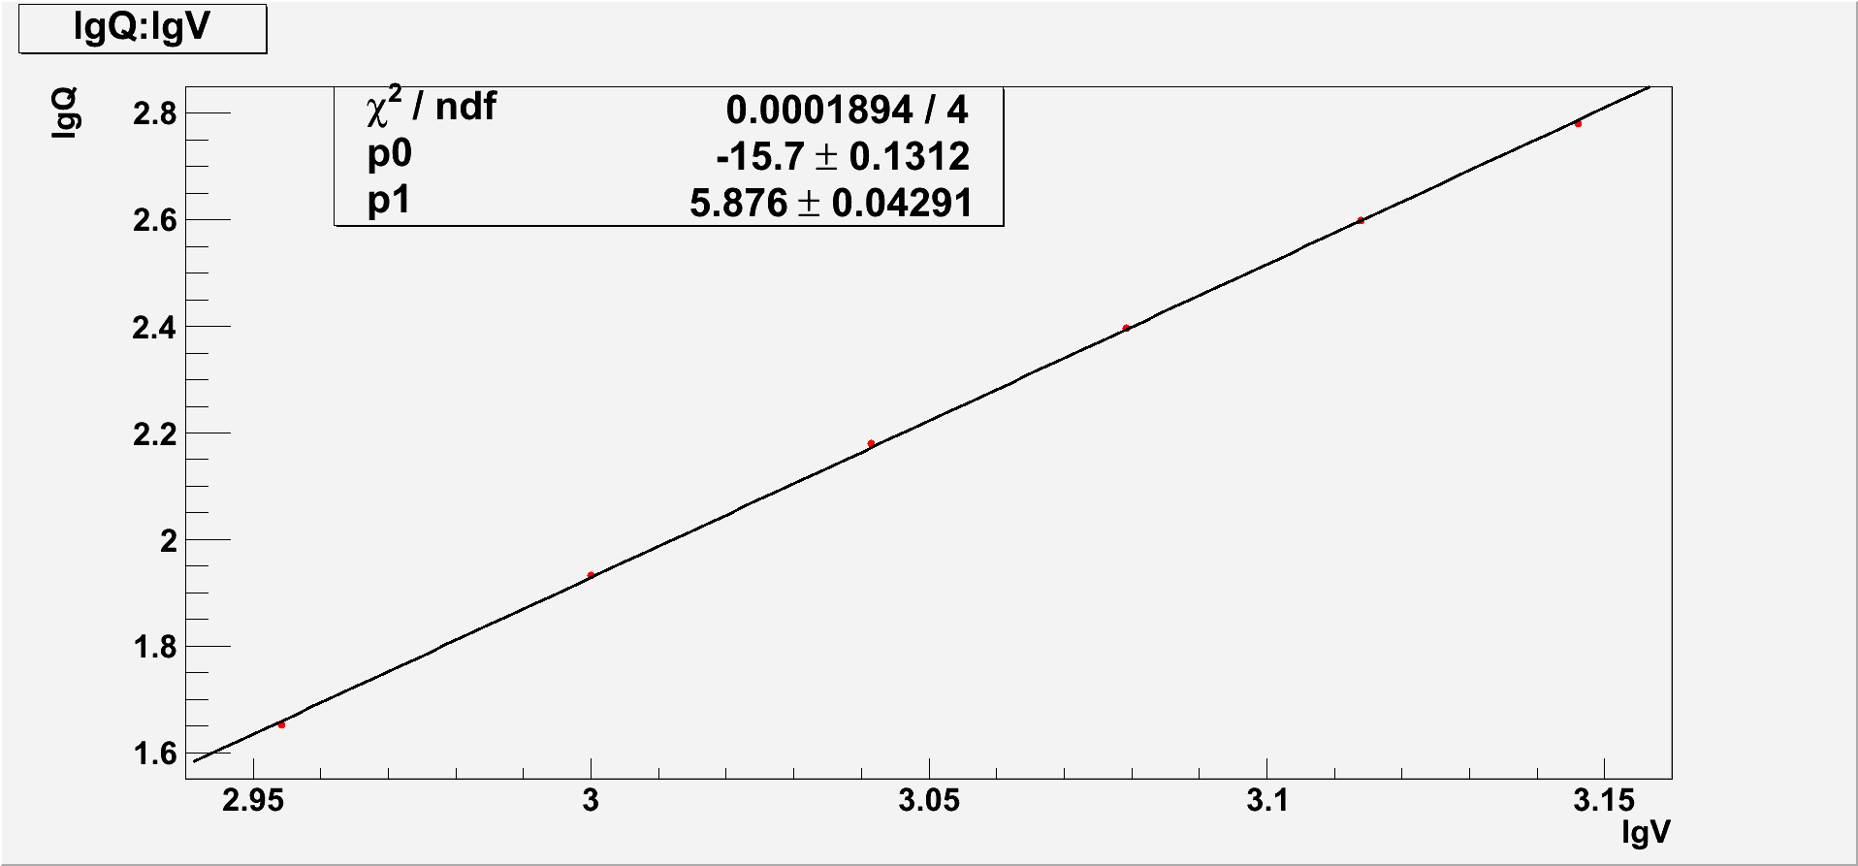
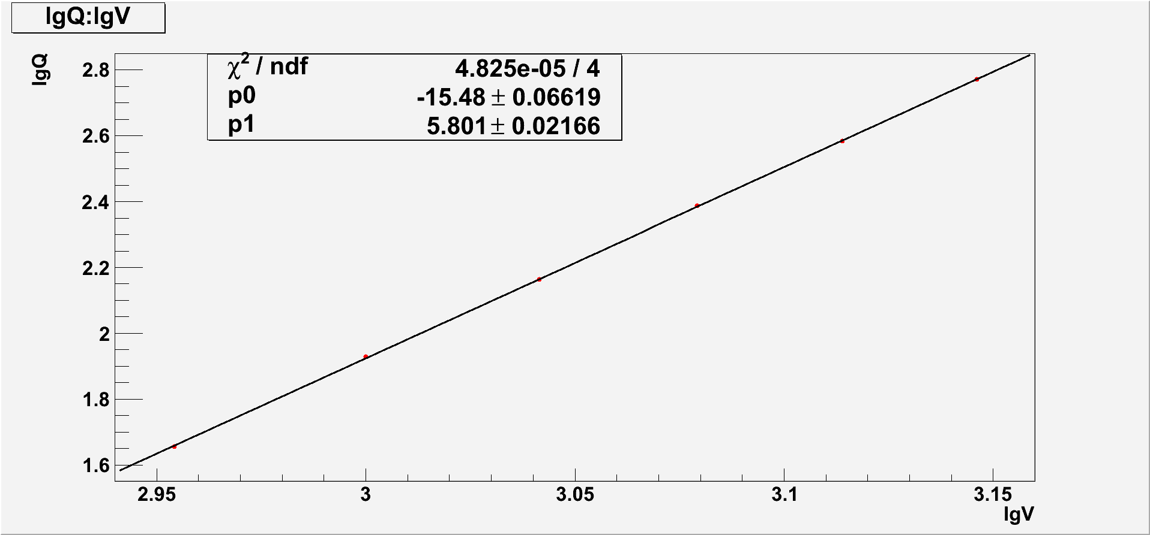
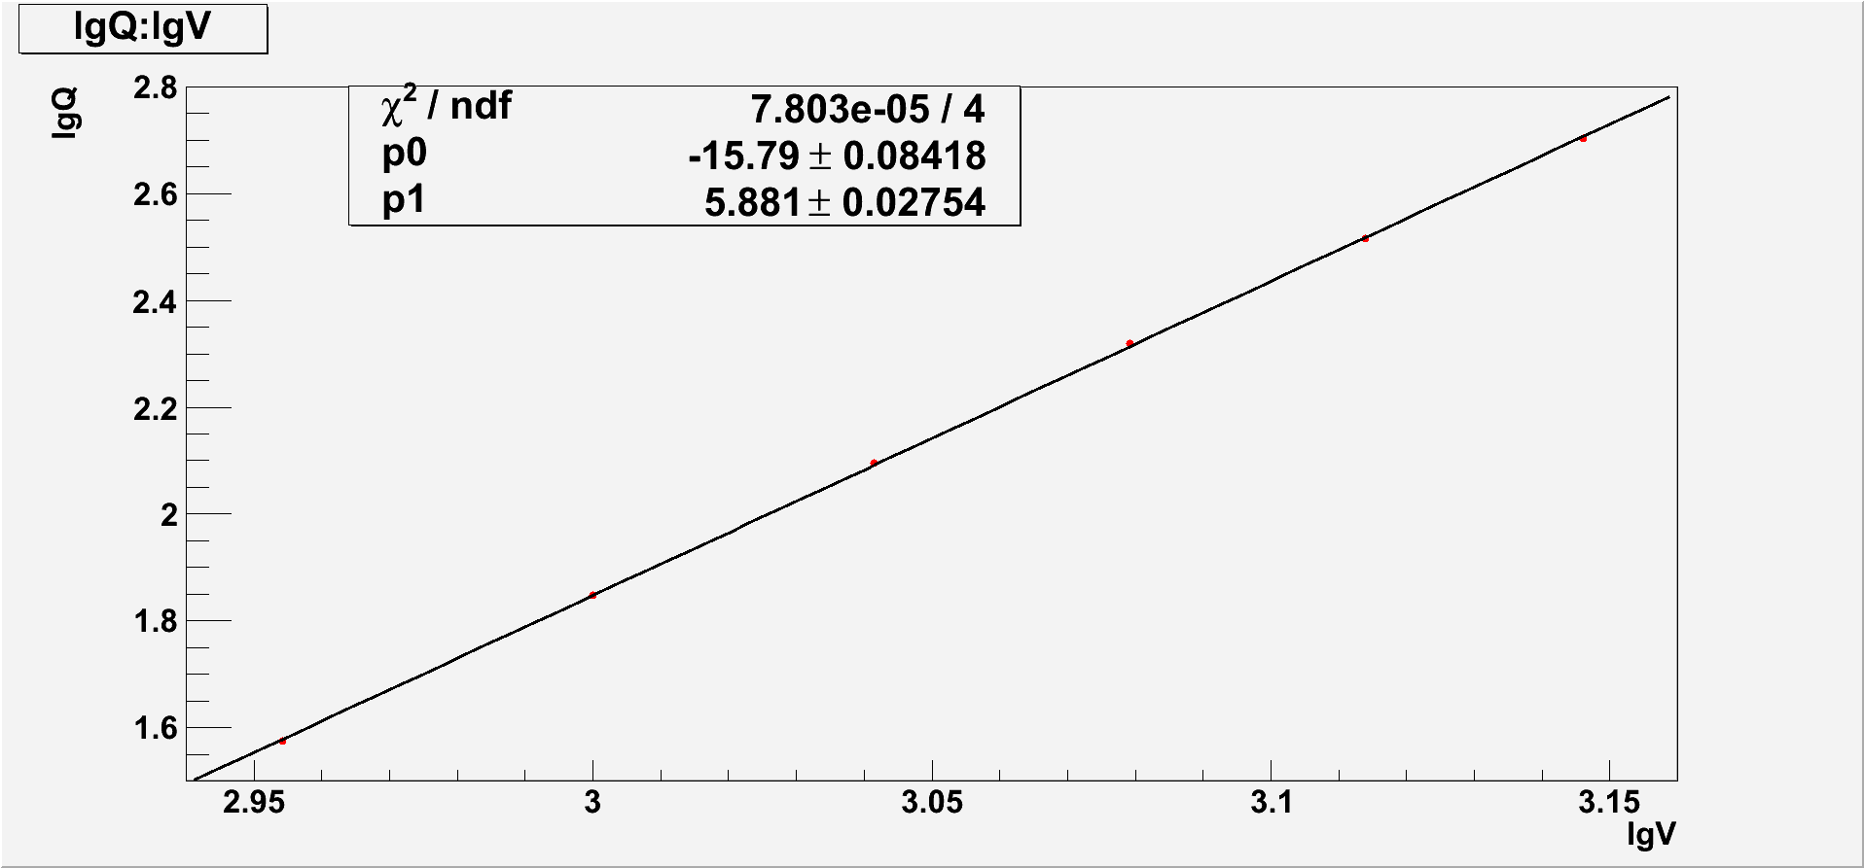
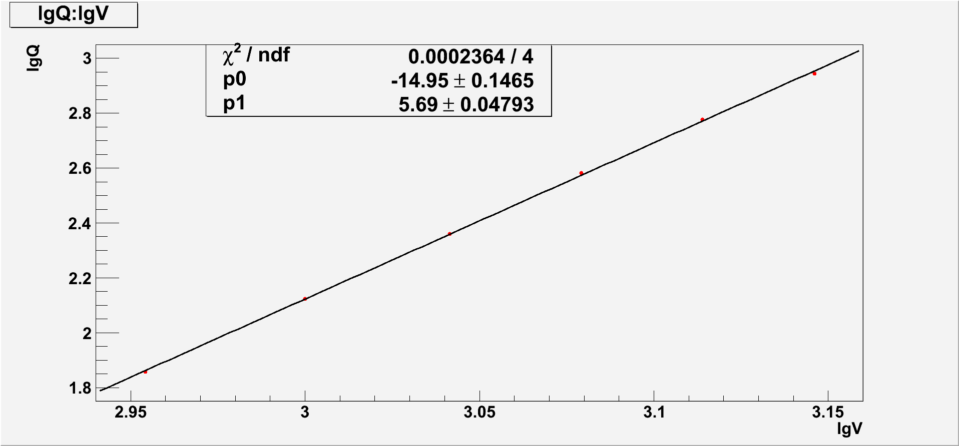
1个Cluster组合中16个光电倍增管的高压响应特性

Slide 25
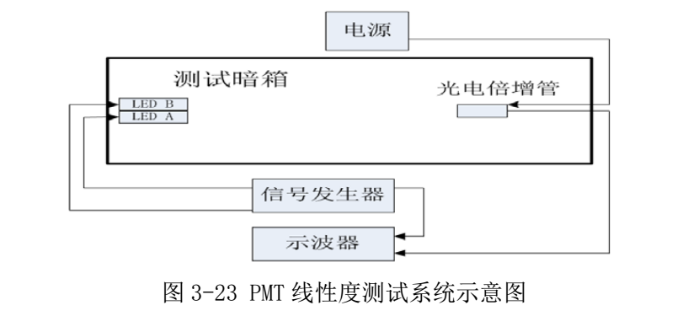
线性度的测量
方法：采用A、B法进行测试，线路连接为
关B灯调A灯得Q（A1）；关A灯调B灯得Q（B1）；同时打开A、B两灯得Q（C1）。改变A、B灯的发光强度，重复上述步骤，直到示波器中PMT阳极输出信号峰值增长无明显变化时停止，此时得n组数据。

Slide 26
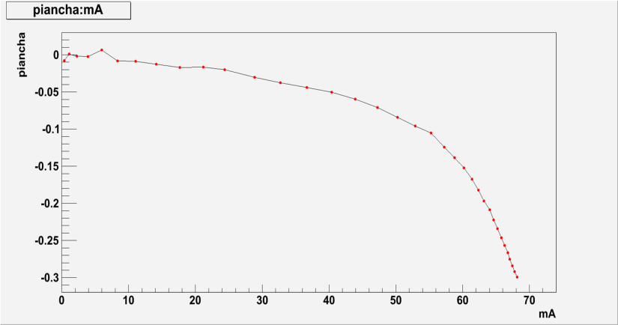
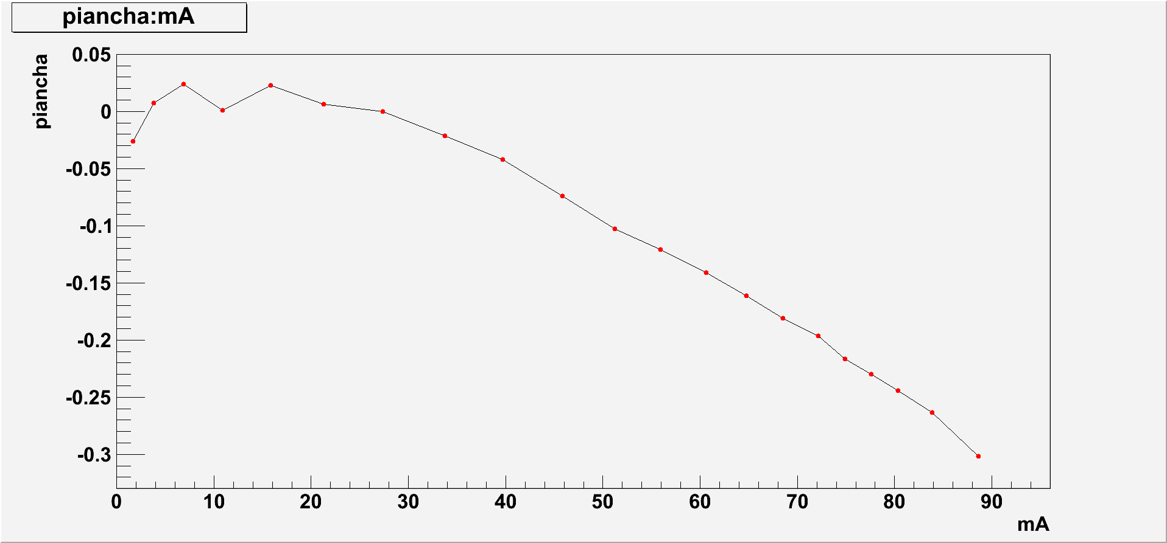
利用公式 得y值，再利用公式
得x 值，画出二维折线图，找出y为-0.05所对应得x值，此x值为PMT的最大线性电流。
WFCTA样机的光电倍增管阵列中1个PMT的线性度
单个管子测得的线性度

Slide 27
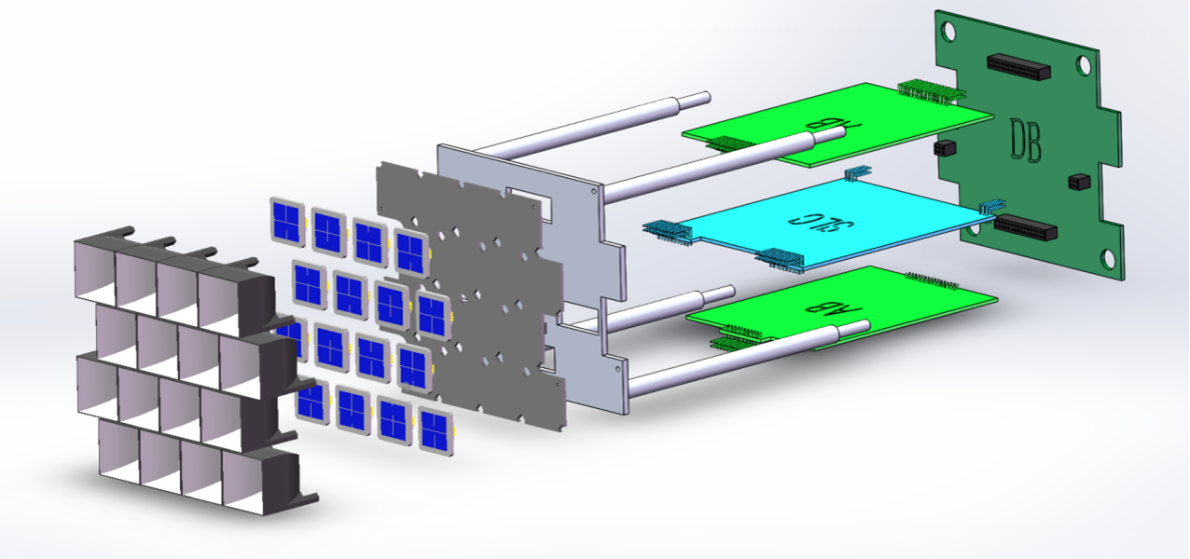
2.5 相对标定研究
2.5.1 前放板的测试
为了增加望远镜的工作时间，WFCTA采用了硅光电倍增管（SIPM）代替光电倍增管（PMT）作为光电探测器件。同时设计了一套基于SIPM工作特性的电子学系统。
主要针对这套系统进行研究，研究增益性，稳定性等技术指标。通过批量测试，检测设计好的sub-cluster能否满足WFCTA技术需求。
上图是sub-cluster的设计图,从左到右依次是:光收集器,硅光电倍增管,前置放大电路,金属框架,模拟电路板,慢控制板,数字电路板。

Slide 28
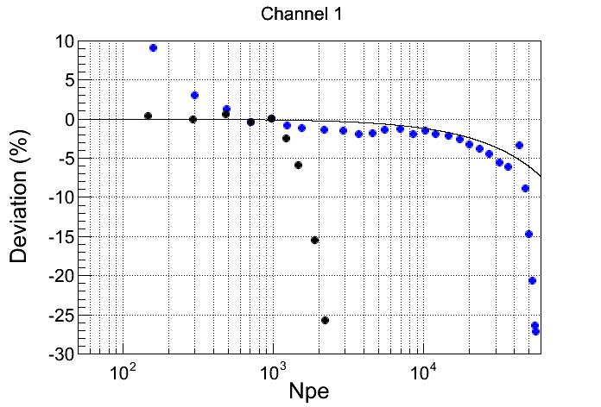
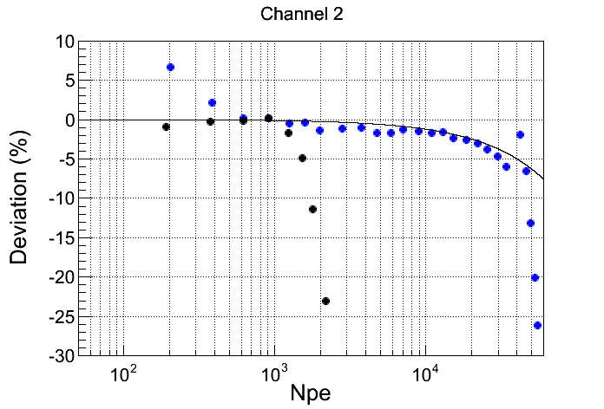
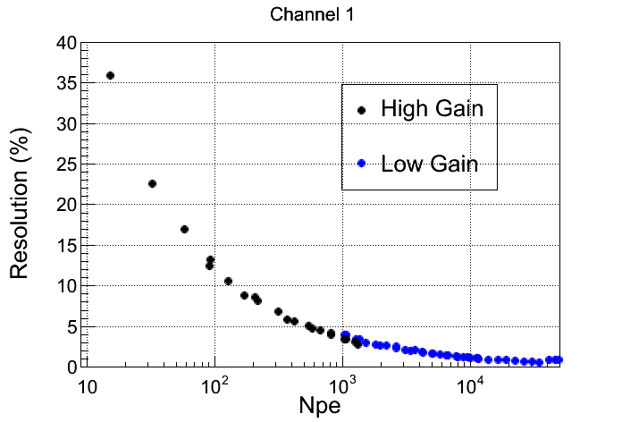
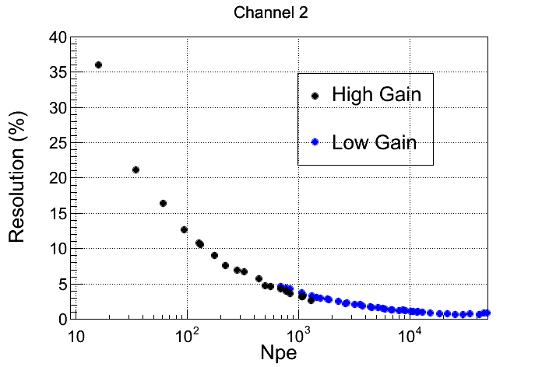
sub-cluster的动态范围和分辨率的测量结果
图 SiPM动态范围结果图
图 SiPM分辨率结果图
分辨率是1000个采样波形的电荷的标准差σ_{Q}和电荷量Q的比值。
每一个前放板有16路SiPM，这里只选取第一路和第二路的数据结果来分析。为了覆盖3.5个数量级的动态范围，即从0.8Mv到2.56Mv。
模拟板(AB)电子学分为两个通道，高增益通道增益为15.6，低增益通道增益为0.7。
高增益通道在2000p.e.饱和。
低增益通道的动态范围可以达到32000p.e.，低增益通道的分辨率在600p.e.以上和高增益通道相当，在600p.e.到2000p.e.的重合区间，可以标定高低通道的实际增益比。
Sub-cluster的分辨率在100p.e.处约为12.5%，在1000p.e.处约为4.5%，都满足WFCTA的要求。

Slide 29
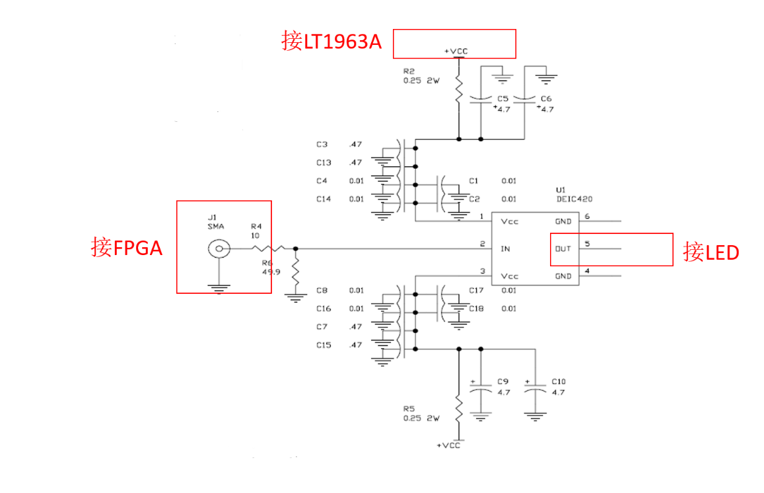
2.5.2 LED相对标定电路研究
LED发光电路设计图
上图是LED发光电路设计图，中间是驱动电路，上方电源采用LT1963A芯片供电，左侧接FPGA芯片进行脉冲驱动，调节LED脉冲电路，右侧接LED。考虑到各种芯片在实际工作中会产生热量，影响LED发光稳定性，所以LED单独放在一个电路板上，FPGA等其他芯片在另外的电路板上，两者通过接插件连接。
上图左是标定方案。一个LED光筒安装在反射镜正中，光筒的光轴和望远镜光轴重合，光筒直径8cm，LED发出的光通过两层Teflon匀光，得到各向同性的均匀光。在望远镜成像探头边上安装一只标定过的光电倍增管，作为标准探测器。

Slide 30
测试结果
上图是LED在驱动电路下输出的稳定性，在4V到14V的每个电压下测量了10次，每次1000个脉冲，10次测量的平均值为100%。可以看到LED的发光偏差在0.6%以内。
上图是LED1产生的频率为1KHz，脉宽为2560ns的信号示意图。六路LED均可按要求输出相应的脉冲信号，同时LED发光稳定，满足切伦科夫望远镜的设计要求。

Slide 31
3. 基于Longtin模型的消光系数研究

Slide 32
Longtin 模型-沙漠性气溶胶模型
粒子种类 | 风速（m/s） | 对数正态分布参数 |  | mie散射计算积分范围（微米） | 粒子数密度 （=总粒子体积/单粒子体积）（个/立方厘米空气） | 波长为515纳米时的复折射率 | 波长为550纳米时的复折射率
 |  | 平均半径（微米） | 对数标准方差
碳质粒子 | 任何 | 0.0118 | 0.301 | 0.0005-100 | 368.5092127 | 1.75+0.45i | 1.75+0.44i
水溶性粒子 | 任何 | 0.0285 | 0.35 | 0.0005-100 | 3673.888889 | 1.53+10（-7）i | 1.53+10（-7）i
砂型粒子 | 0 | 6.24 | 0.277 | 0.05-100 |  | 分为三类砂型粒子： ①纯石英：1.548+10（-8）i； ②5%赤矿铁：1.607+3.98*10（-3）i； ③10%赤矿铁：1.666+8.09*10（-3）i。 | 分为三类砂型粒子： ①纯石英：1.546+10（-8）i； ②5%赤矿铁：1.605+2.33*10（-3）i； ③10%赤矿铁：1.664+4.74*10（-3）i。
 | 5 | 7 | 0.304 | 0.05-200 | 0.006833202
 | 10 | 7.76 | 0.331 | 0.05-300 | 0.014868421
 | 15 | 8.52 | 0.358 | 0.05-600 | 0.03434820.002460317 27
 | 20 | 9.28 | 0.384 | 0.05-750 | 0.071688393
 | 30 | 10.8 | 0.438 | 0.05-1000 | 0.338978782
 | 40 | 12.32 | 0.492 | 0.05-1000 | 1.962577207

Slide 33
消光系数随风速的变化的理论研究

Slide 34
理论计算结果
风速(m/s) | 波长（纳米） | 碳质粒子计算值k_ext1 （km-1） | 水溶性粒子计算值k_ext2 （km-1） | 砂型粒子计算值k_ext3 （km-1） | k_ext计算值（=k_ext1+k_ext2+k_ext3）（km-1） | k_ext参考计算值 （km-1）
0 | 515 | 0.0001792 | 0.0417266 | 0.0025186 | 0.044 | 0.0433
10 | 515 | 0.0001792 | 0.0417266 | 0.0198166 | 0.062 | 0.0603
20 | 515 | 0.0001792 | 0.0417266 | 0.1884187 | 0.230 | 0.231
30 | 515 | 0.0001792 | 0.0417266 | 1.9105 | 1.952 | 1.95

Slide 35
基于CLIPSO卫星的消光系数的研究
1. 数据质量筛选：
Extinction_Coefficient_532≠-9999；其中，Level2气溶胶廓线数据中Extinction_ Coefficient≠ -9999用以去除结果中无效值。
Extinction_Coefficient_Uncertainty_532≤10；设定Extinction Coefficient_ Uncertainty≤10 表示获取的数据不确定性较小。
Atmospheric_Volume_Description_532（AVD）第1-3位值为3，表示当前获取的数据集含气溶胶相关信息；且第10-12位值不为0，可以排除当前数据子类型无法判别的情况。
-100≤CAD_SCORE≤-50；Extinction_QC_532=0或Extinction_QC_532=1；
2017年消光系数的廓线

Slide 36
小结和下一步工作计划
1. 1套激光转台系统已完成调试运行，需要完善
2. 2套N2分子激光器发射系统研制任务已经完成
3. 相对标定任务已经完成？？
4. YAG激光器的购买、稻城测试和温控系统的完善（2019.4月份完成）
5. SubCluster的PMT的高压响应和线性测量已经开始，～6个月的时间测试完成
6. 40面镜子的镀膜工作？电子学板的测试（人员队伍已配好）？
7. 大陆性气溶胶模型的消光系数的理论研究（～3个月）
8. 云的消光系数的深入研究（～3个月）
9. 标定程序的优化问题和大气参数的模拟（～3个月）

Slide 37
谢谢！
谢谢LHAASO合作组的大力支持和帮助！

